Slide 1

Università degli Studi di Salerno
Dipartimento di Medicina, Chirurgia e Odontoiatria
“Scuola Medica Salernitana”
Dottorato di Ricerca in:
MEDICINA TRASLAZIONALE DELLO SVILUPPO E
DELL’ INVECCHIAMENTO ATTIVO
Ciclo XXXII
Percorso: MEDICINA TRASLAZIONALE E CLINICA
ESPRESSIONE GENICA INDOTTA DALL’ORMONE
SOMATOTROPO NEI MONOCITI DI BAMBINI SANI E CON DEFICIT DI GH
COORDINATORE DOTTORATO CANDIDATA
Chiar.mo Prof. Palmiero Monteleone Dott.ssa Tortora Anna
Matr.8800900016
TUTOR DOTTORATO
Chiar.mo Prof. Mario Vitale

Slide 2
L’ORMONE SOMATOTROPO
L’ormone somatotropo, noto anche come GH (Growth Hormone), è un ormone peptidico secreto dall'adenoipofisi; è composto da 191 amminoacidi ed ha un’emivita di circa 20 minuti
La sua principale funzione è quella di stimolare lo sviluppo dell'organismo umano promuovendo l'accrescimento e la divisione mitotica delle cellule di quasi tutti i tessuti corporei
Il GH, infatti, ha effetti trascrizionali sulle cellule di molti organi, direttamente mediante l’attivazione del proprio recettore (GHR) o indirettamente attraverso induzione dell’IGF-1 o di altri mediatori. La presenza del GHR in quasi tutti i tessuti cellulari rende l’azione del GH sistemica anche se, ad oggi, ancora non ben caratterizzata

Slide 3
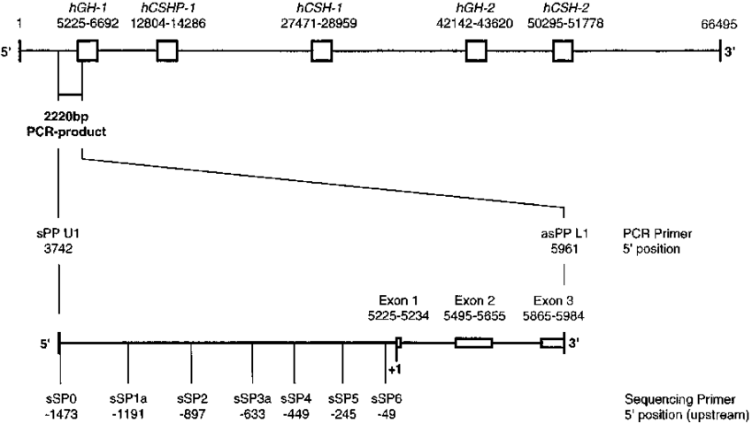
SINTESI DELL’ORMONE SOMATOTROPO
IL GH UMANO È CODIFICATO DAL GENE GH-1
CLUSTER GENE GH-1
65,000 coppie di basi
Braccio lungo cromosoma 17 nella banda q22-24
5 geni strutturalmente simili
in direzione 5’→ 3’:
GH-1
CSHP pseudog. Somatomammotropina corionica
CSH-1 gene somatomammotropina corionica
GH-2
CSH-2

Slide 4
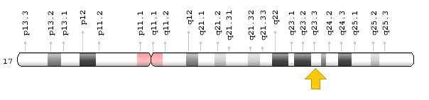
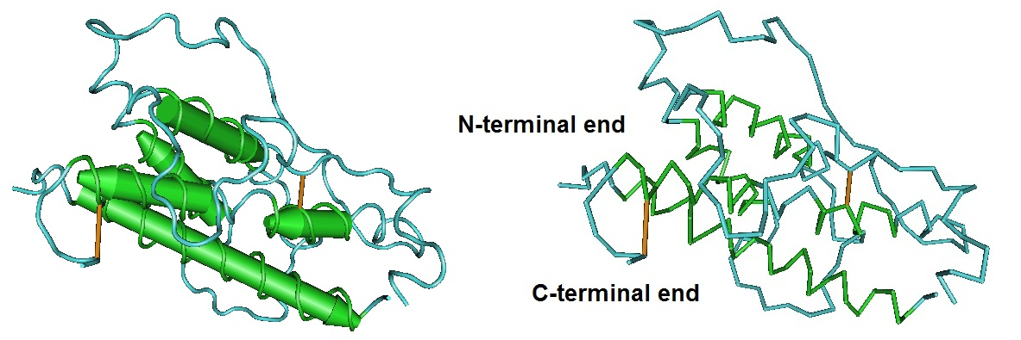
IL GENE GH-1
Espresso principalmente nell’adenoipofisi
Codifica per GH-N (h-GH):
isoforma più importante
191 amminoacidi
PM 22-k-Da
75% GH circolante
GH1 GENE
SPLICING ALTERNATIVI DEL TRASCRITTO
ISOFORME MINORI
isoforma GH Del 32-46
la più frequente (5-10%)
PM 20-k-Da
bio-attiva
h-GH STRUCTURE

Slide 5
SECREZIONE DELL’ORMONE SOMATOTROPO
Pulsatile, principalmente da parte dell’adenoipofisi →10-20 pulse al die
La sua secrezione varia con l’età:
In età pre-pubere aumenta fino a raggiungere la sua concentrazione massima durante la pubertà
In età adulta, dopo i 30 anni, inizia a diminuire
A 50 anni, nelle 24h è dimezzata rispetto a quella del giovane adulto
A 70 anni, nelle 24h è pari a 1/3 di quella del giovane adulto

Slide 6
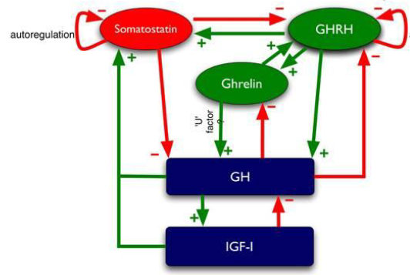
REGOLAZIONE DELLA SECREZIONE DELL’ORMONE SOMATOTROPO
Meccanismo a feedback negativo
Physical exercise
Trauma
Sepsis
+ ALS
GROWTH HORMONE SECRETION

Slide 7
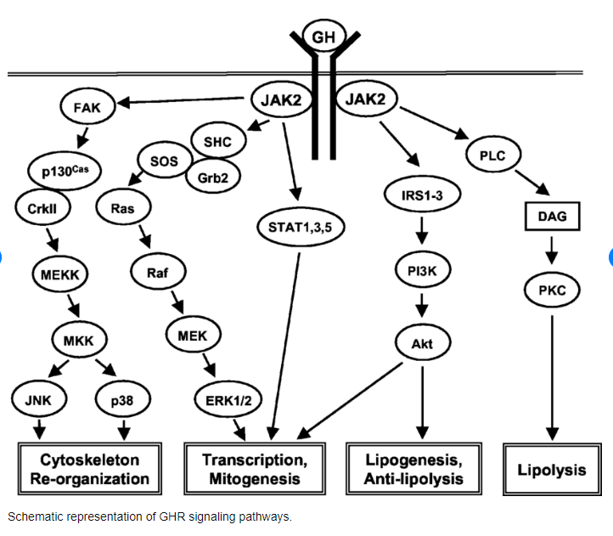
ORMONE SOMATOTROPO: MECCANISMO D’AZIONE
GH
Legame sequenziale 2 GHR
Dimerizzazione GHR e attivazione Jak2
Jak2 → Ras - Raf - Mek - Erk e PI3K - Akt
GH → Fattori trascrizionali appartenenti alla famiglia STAT
STAT → omodimeri (etrodimeri STAT 1 e 3) e, raggiunto il nucleo, legano il DNA nella regione promotrice di geni target e ne inducono la trascrizione

Slide 8
ORMONE SOMATOTROPO: EFFETTI CELLULARI
PROCESSI DI
CRESCITA, DIFFERENZAZIONE, METABOLISMO CELLULARE
TESSUTI BERSAGLIO,
FEGATO
MUSCOLO SCHELETRICO
OSSO
TESSUTO ADIPOSO
GH
AZIONE ANABOLICA, DIRETTA O INDIRETTA
SISTEMA IMMUNITARIO
↑GLUCOSIO
PLASM
AZIONE DIRETTA
Maturazione (APC)
Crescita linfociti
Sintesi IFNγ, IL-8, IL-10, IL1-alpha, IL-6 e il TNF-alpha
AZIONE INDIRETTA
(IGF-1)
↑ FFA, corpi chetonici

Slide 9
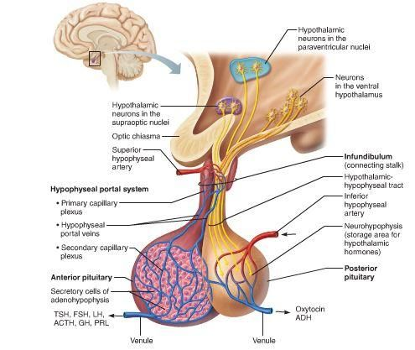
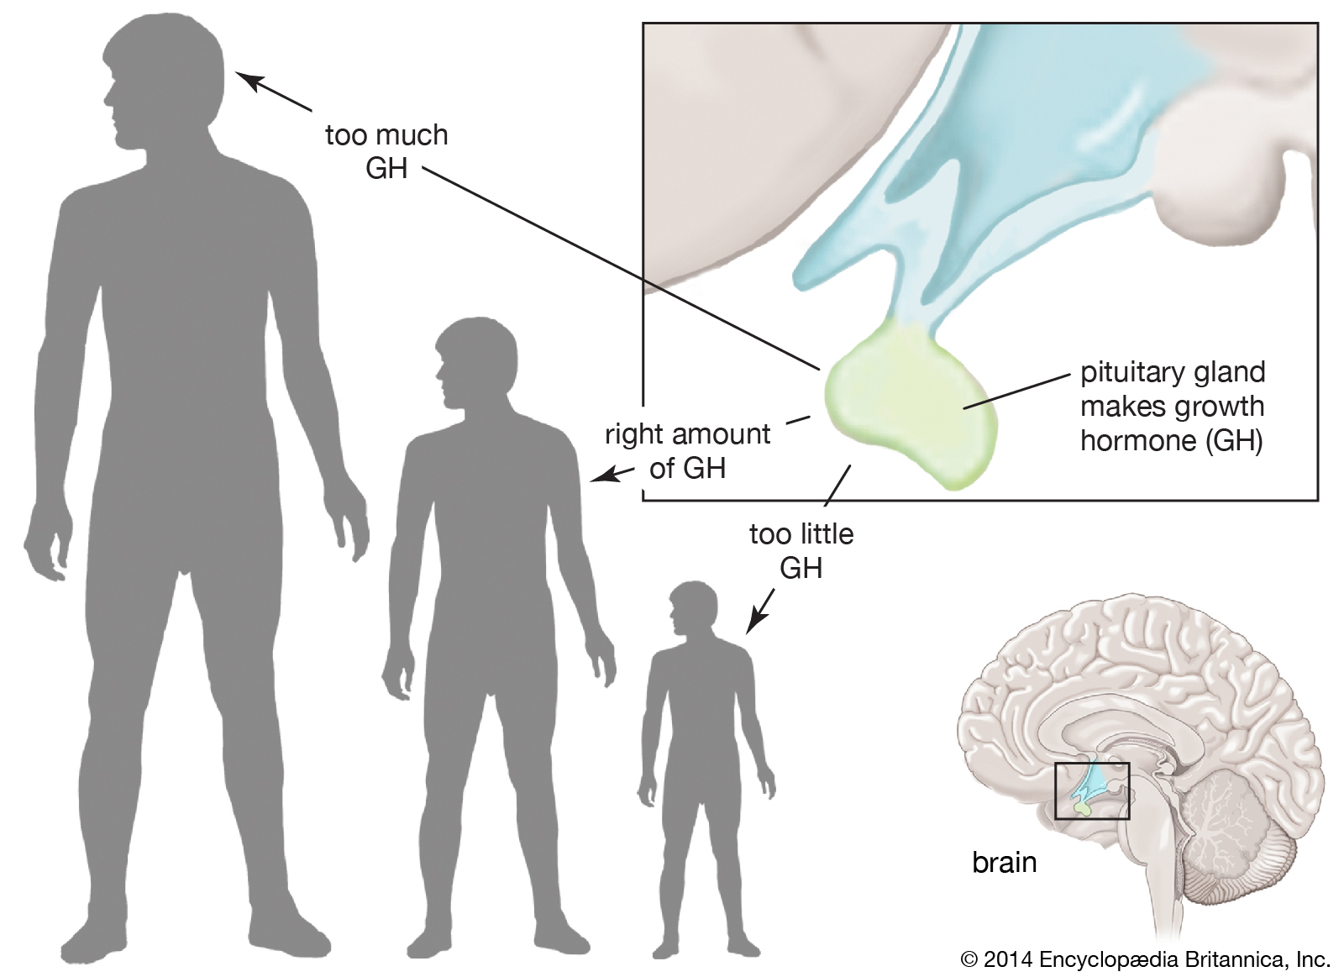
IL DEFICIT DELL’ORMONE SOMATOTROPO
Growth hormone deficency (GHD)
Incidenza: 1/4000 nati vivi
DEFICIT CONGENITO
(prima della nascita)
Malformazioni della linea mediana, carenza di altre tropine ipofisarie
Alterazioni genetiche specifiche con isolato malfunzionamento (IGHD Familiare)
Mutazioni dei geni per i fattori di trascrizione → embriogenesi ipofisaria
DEFICIT ACQUISITO
CAUSE PERINATALI
(durante la nascita):
- Emorragie intracraniche
- Asfissia
- Parto distocico
CAUSE POST-NATALI:
- Neoplasie ipotalamo-ipofisarie
- Infezioni del SNC
- Eventi post-traumatici
- Sindrome della sella vuota
- Processi infiltrativi
- Radiazioni

Slide 10
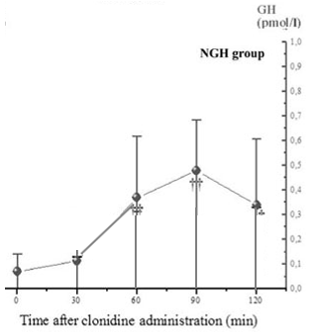
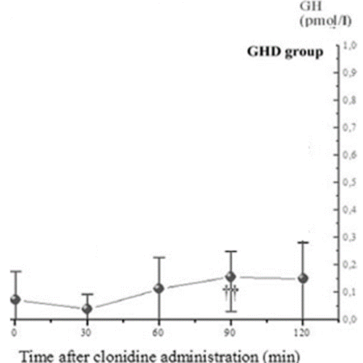
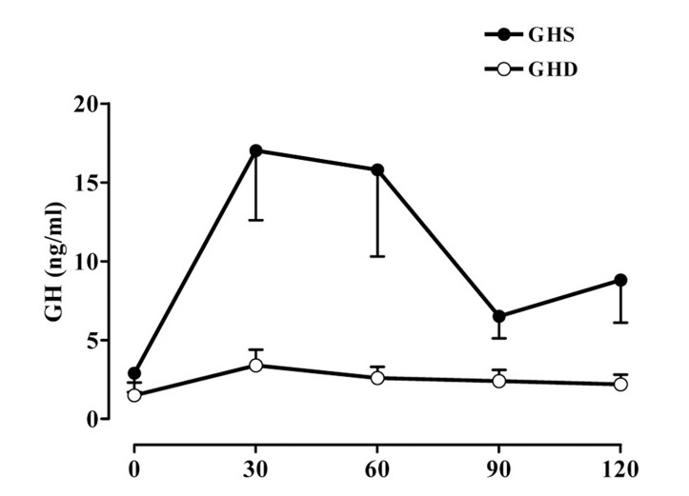
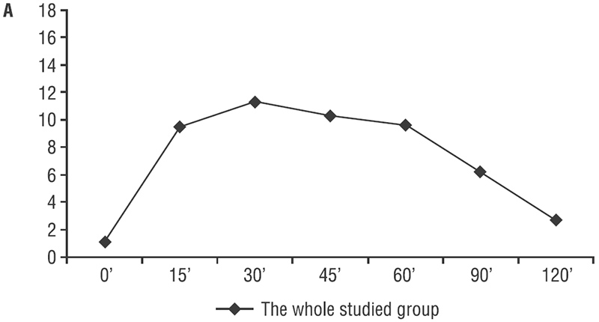
DIAGNOSI DEL DEFICIT DELL’ORMONE SOMATOTROPO:
I TEST DI STIMOLO
Valutazione clinica, indagini laboratoristiche (test di stimolo asse GH-IGF-1) e radiologiche
CLONIDINE TEST
Test di stimolo → gold standard diagnostico
scarsa riproducibilità e accuratezza
numero considerevole di falsi positivi e talvolta negativi
Dopo GHRH, clonidina, arginina, ipoglicemia insulinica, L-dopa, glucagone, in due giornate differenti:
→ cut-off di 8 ng/mL
Dopo GHRH + arginina, in un’unica giornata:
→ cut-off di 20 ng/mL
Nota AIFA 39 (G.U. 154/2014)
ARGININE TEST
GHRH TEST
Values of GH during Arginine Test in GH-Deficient (GHD) and GH-Sufficient (GHS) Children
GH [ng/mL ] levels at different times during GHRH test in 20 children with GHD
GH values during clonidine test in the two groups (GHD and NGH, with and without GH deficiency

Slide 11

OBIETTIVI DELLO STUDIO
OBIETTIVO PRIMARIO:
determinare l’effetto trascrizionale del GH sui monociti di sangue periferico
Monociti → abbondante espressione del GHR, facilmente accessibili.
Benché la risposta trascrizionale sia tessuto specifica, lo studio degli effetti del GH sui monociti può fornire importanti informazioni e evidenziare differenze esistenti tra soggetti sani e con GHD.
OBIETTIVO SECONDARIO:
identificare quadri trascrizionali differenziali tra soggetti sani e soggetti con GHD
Pattern di espressione genica monocitaria che identifichi i bambini con GHD → alternativa ai test di stimolo

Slide 12


SELEZIONE E ARRUOLAMENTO PAZIENTI
arruolati 12 bambini sani e 12 bambini con deficit di GH
CRITERI DI INCLUSIONE
GRUPPO S (pz sani)
Maschi
Età compresa tra i 5 e i 13 anni
Nati a termine con peso, lunghezza e circonferenza cranica nella norma
Altezza e target genetico tra il 25°e il 50º percentile
GRUPPO D (pz GHD)
Maschi
Età compresa tra i 5 e i 13 anni
Nati a termine con peso, lunghezza e circonferenza cranica nella norma
Target genetico tra il 25°e il 50º percentile
Recente diagnosi di GHD isolato (Nota AIFA 39, G.U. 154/2014) e non ancora in trattamento con GH ricombinante
CRITERI DI ESCLUSIONE
Altre endocrinopatie diagnosticate in precedenza (DM, disfunzioni pancreatiche
Patologie cerebrali, cardiache, toraciche, epatiche, renali o del sistema emolinfopoietico
Malattie primarie dell’osso, del tessuto cartilagineo e muscolare
Malattia celiaca, malassorbimento cronico, patologie autoimmuni
Sindromi genetiche (S. di Turner, Prader Willi e gene SHOX)
Terapie farmacologiche in atto

Slide 13
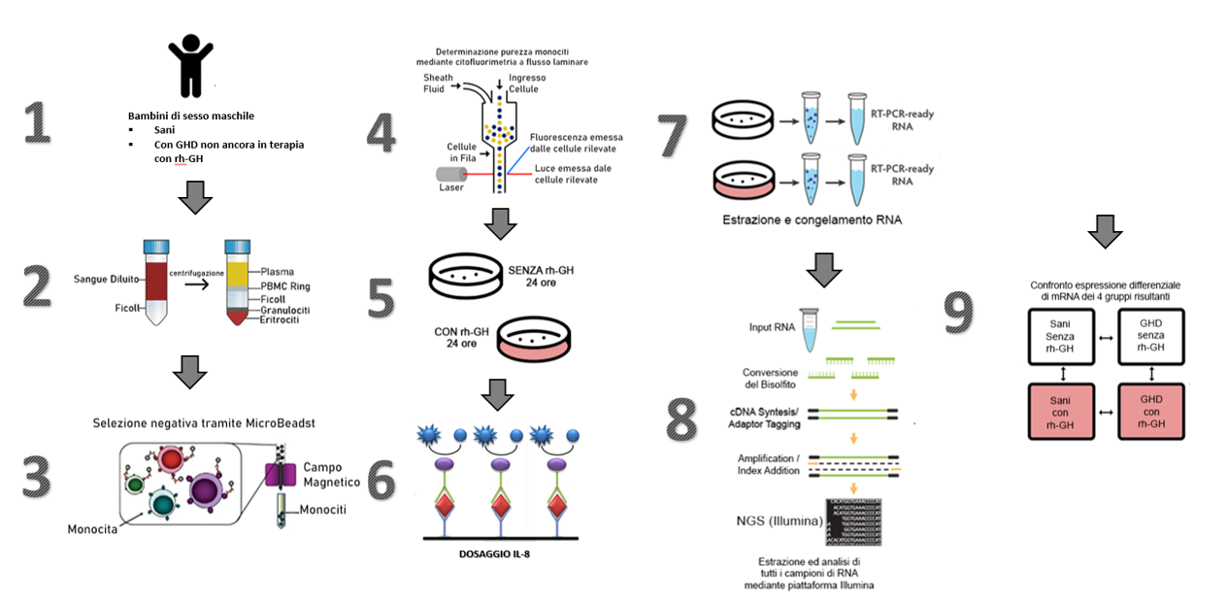
DISEGNO DELLO STUDIO
Per ogni bambino: prelievo di sangue di 10 ml, provette contenenti eparina
I monociti sono stati purificati mediante separazione immuno-magnetica
popolazione cellulare arricchita in monociti CD14⁺ CD16⁻
La stima del grado di arricchimento è stata effettuata tramite analisi citofluorimetrica multiparametrica (FACS) e marcatura con anticorpi monoclonali CD14-FITC-A e CD3-PE-A
I monociti di ogni campione sono stati distribuiti in due pozzetti in piaste da 24/well in 1 mL di mezzo RPMI 1640 e ad uno solo dei due pozzetti è stato aggiunto rh-GH, 100 µg/L; le cellule così coltivate e poste in incubatore per 24 h
La responsività al trattamento con rh-GH e la vitalità dei monociti sono stati valutati misurando la variazione dei livelli di IL-8 (test ELISA), nel sovranatante di coltura, coltivato per 24 h, con o senza rh-GH

Slide 14
DISEGNO DELLO STUDIO
ESTRAZIONE DELL’RNA
L’RNA totale è stato estratto mediante TRIzol e congelato fino all’analisi eseguita contemporaneamente per tutti i punti sperimentali
La stima quantitativa e qualitativa dell’RNA totale estratto da ciascun campione è stata effettuata utilizzando lo spettrofotometro NanoDrop ND-2000c, il Qubit 2.0 fluorometer e lo strumento Tapestation 4200 secondo il kit Agilent total RNA 6000 Nano
RNA SEQ
Il trascrittoma è stato determinato mediante sequenziamento di nuova generazione (NGS) dell’RNA (RNA-Seq) su piattaforma Illumina.
Per ciascuna delle 4 condizioni sperimentali dello studio (sano, sano rh-GH, GHD, GHD rh-GH), gli RNA provenienti da 4 campioni con valori di RIN simili sono stati uniti in un unico pool. Per ogni condizione sono stati quindi prodotti 3 pool diversi per un totale di 12 pool.
Le librerie sono state sintetizzate a partire da 1 μg di RNA totale per ogni pool mediante TruSeq Stranded Total RNA Library Prep kit (Illumina) secondo protocollo standard.
ANALISI BIOINFORMATICA E GENE ONTOLOGY
Espressione differenziale mRNA, confronto → GHD non stimolati vs sani non stimolati; sani non stimolati vs sani stimolati; GHD non stimolati vs GHD stimolati; GHD stimolati vs sani stimolati.
L’analisi differenziale è stata eseguita con il pacchetto DESeq2 su programma R utilizzando come cutoff valori di fold change (FC) ≤ -1.5 o ≥ 1.5 e di adjusted p-value (FDR) ≤ 0.05 applicando il fattore di conversione di Benjamini-Hochberg.
Le funzioni molecolari o dei pathways in cui i geni differenzialmente espressi sono coinvolto è stata effettuata utilizzando il software Ingenuity Pathway Analysis.

Slide 15
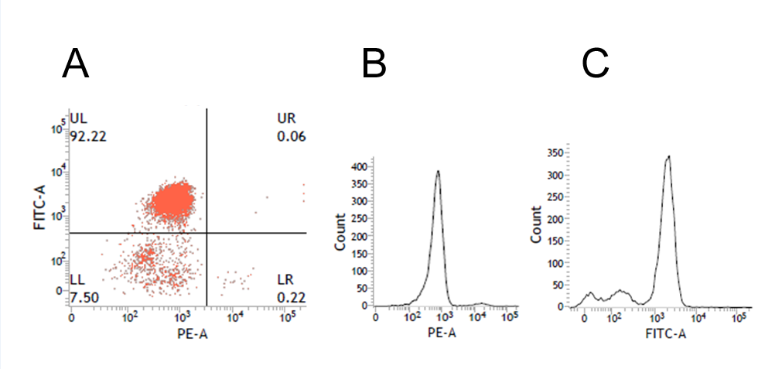
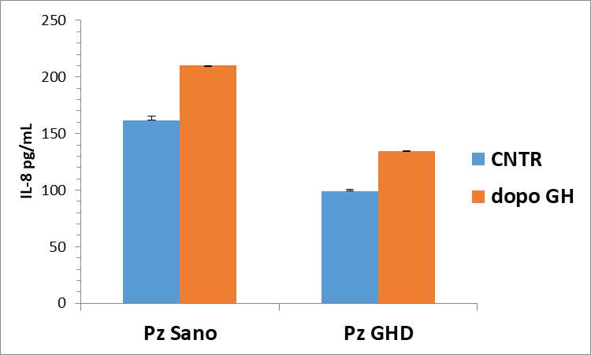
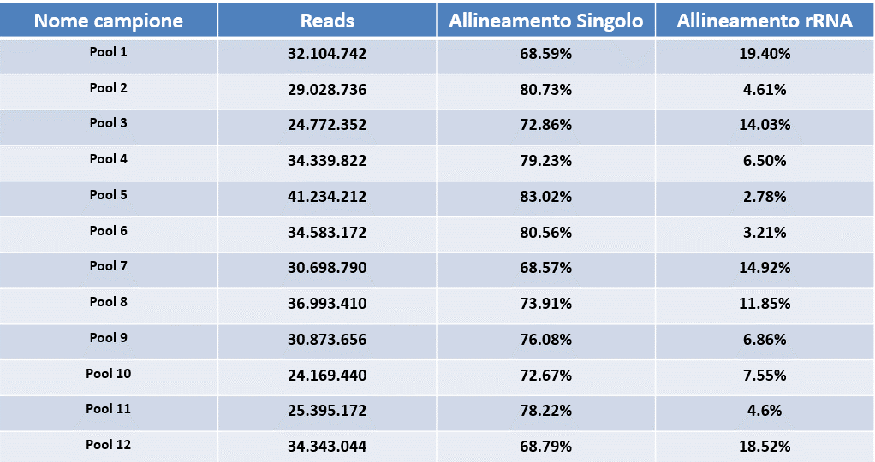
RISULTATI
PURIFICAZIONE DEI MONOCITI
Il grado di arricchimento analisi citofluorimetrica multiparametrica (FACS) ha mostrato un’ottima purificazione dei monociti che era in media del 92,4% ±2,8 per i pazienti sani e del 91,9% ±2,4 per i bambini con GHD
RISPOSTA DEI MONOCITI AL GH
I livelli di IL-8 quantizzata mediante test ELISA nel sopranatante di coltura dei monociti, ha evidenziato vitalità e stimolabilità cellulare; l’ IL-8, in seguito alla stimolazione, aumentava in maniera significativa (p <0,05 → Test T accoppiato) in entrambi i pazienti e, nello specifico, del 30% nel bambino sano e del 35% nel bambino con GHD
A, grafico a dispersione CD14 vs CD3. I monociti si trovano nel quadrante UL.
B, espressione CD3; C, espressione CD14.
Parametri SSC e FSC per identificare la frazione corpuscolata e quindi mediante i due anticorpi monoclonali anti-CD14 coniugato a fluoresceina (FITC-A) e anti-CD3 coniugato a ficoeritrina (PE-A) specifici rispettivamente per i monociti e i leucociti.
ANALISI RNA-Seq
Incremento dei livelli di IL-8 prima e dopo rh-GH nei due campioni
Buona qualità della libreria sequenziata

Slide 16
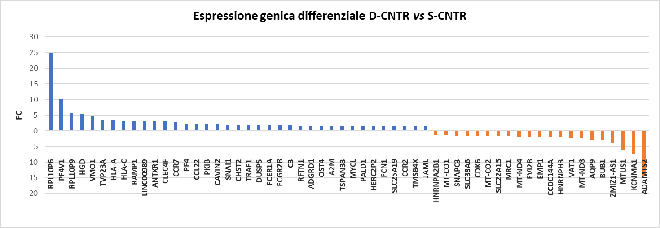
RISULTATI
ESPRESSIONE GENICA DIFFERENZIALE TRA MONOCITI DI
BAMBINI SANI E CON DEFICIT DI GH
58 geni con espressione differenziale
33 sovra-regolati (FC ≥ 1.5), 20 sotto-regolati (FC ≤ - 1.5)
Tra i geni modulati, fortemente sovraespressi HLA-A, HLA-C, CCR7, ricollegabili alla maturazione dendritica dei monociti, essenziali per la trasformazione del monocita in APC
Dopo 24 ore di coltura senza trattamento con rh-GH
D-CNTR: Gruppo GHD
S-CNTR: Gruppo sani
FC: fold change

Slide 17
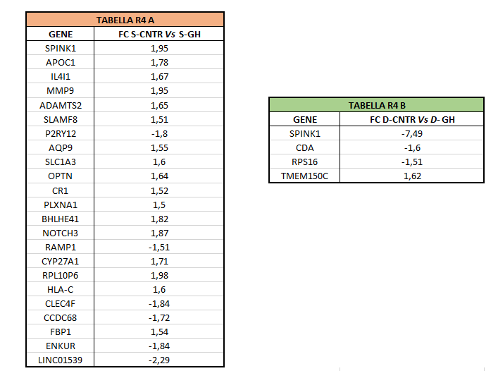
RISULTATI
ESPRESSIONE GENICA DIFFERENZIALE INDOTTA DAL GH NEI MONOCITI
Nessun gene, né nel gruppo dei bambini sani né in quello con GHD, la cui trascrizione fosse aumentata o diminuita dal GH, almeno 1.5 volte e con una significatività statistica FDR ≤ 0,05.
GRUPPO SANI
Ipotizzando che l’effetto modulatorio del GH fosse oscurato da un limite di significatività troppo basso per una numerosità di campioni ridotta, abbiamo tenuto conto solo dei valori di FC ≤ -1.5 e ≥ 1.5 tra i due gruppi prima e dopo stimolo con rh-GH.
Omettendo la correzione statistica di Benjamini-Hochberb e lasciando solo come limite un p≤ 0.05 al test T-Student:
GRUPPO GHD
AL BASALE
D-CNTR: Gruppo GHD
S-CNTR: Gruppo sani
→ 23 geni risultavano modulati dal GH nei monociti di bambini sani
17 sovra-regolati, 6 sotto-regolati
Dopo 24h dallo stimolo con rh-GH
D-GH: Gruppo GHD
S-GH: Gruppo sani
→ 4 geni nei monociti di bambini con GHD
1 sovra-regolato, 3 sotto-regolati

Slide 18
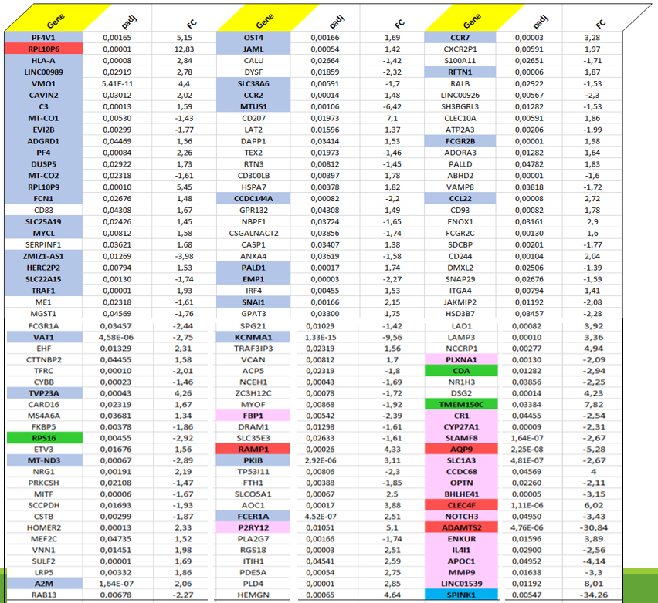
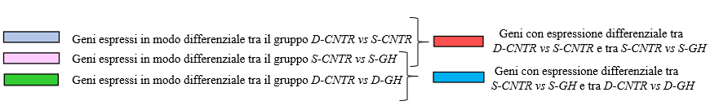
RISULTATI
ESPRESSIONE GENICA DIFFERENZIALE TRA MONOCITI DI BAMBINI SANI E CON DEFICIT DEL GH, STIMOLATI CON GH IN COLTURA
150 geni con espressione differenziale
71 sovra-regolati (FC ≥ 1.5)
62 sotto-regolati (FC ≤ - 1.5)
Tra i 150 trascritti, in comune
↓
45 con il punto sperimentale D-CNTR vs S-CNTR
22 con il punto sperimentale S-CNTR vs S-GH
4 con il punto sperimentale D-CNTR vs D-GH
AL BASALE
D-CNTR: Gruppo GHD
S-CNTR: Gruppo sani
Dopo 24h dallo stimolo con rh-GH
D-GH: Gruppo GHD
S-GH: Gruppo sani

Slide 19
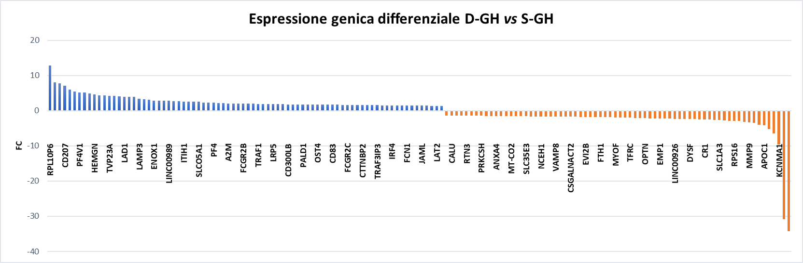
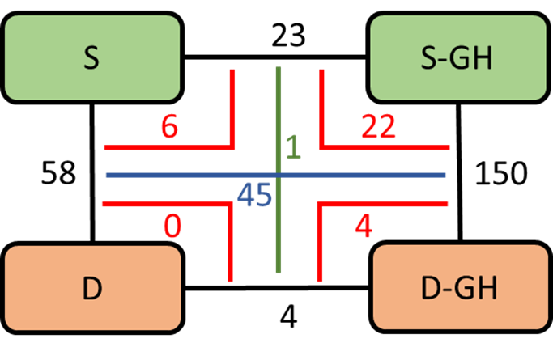
RISULTATI
ESPRESSIONE GENICA DIFFERENZIALE TRA MONOCITI DI BAMBINI SANI E CON DEFICIT DEL GH, STIMOLATI CON GH IN COLTURA
Come nei monociti di bambini con GHD, anche nei monociti di bambini GHD stimolati con rh-GH alcuni geni (HLA-A, CCR7), ricollegabili alla maturazione dendritica, risultavano fortemente sovraespressi in confronto ai monociti di bambini sani stimolati con rh-GH.
Sinopsi dell’espressione differenziale tra i punti sperimentali.
I numeri neri si riferiscono al numero di geni espressi differenzialmente, i numeri rossi si riferiscono ai geni in comune.
S, monociti di bambini sani; D, monociti di bambini GHD;
-GH, monociti S e D coltivatati per 24h con rh-GH

Slide 20
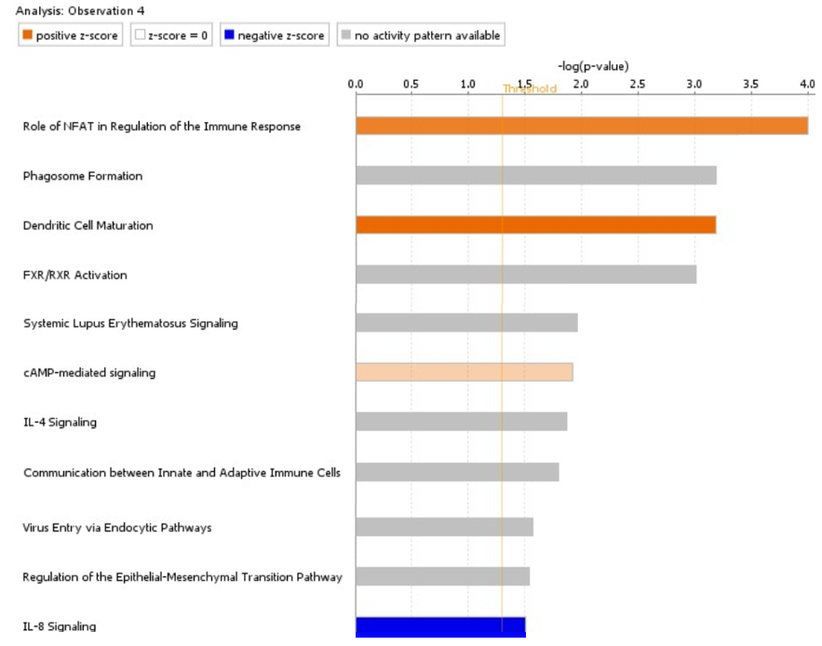
APPLICAZIONE SOFTWARE Ingenuity Pathway Analysis (IPA)
RISULTATI
Banda arancione: attivazione del pathway
Banda blu: riduzione
Banda grigia: una modulazione significativa senza discriminazione attivazione/riduzione
Stringa log (p-value): significatività dei risultati espressi con un valore soglia (threshold) compreso tra 0.0 (nessuna significatività) e 4.0 (massima significatività).
ANALISI DEI PATHWAY BIOLOGICI DEI GENI DIFFERENZIALMENTE ESPRESSI:
→ monociti di bambini GHD vs monociti di bambini sani
RIDUZIONE COMPLESSIVA DEL PATHWAY FUNZIONALE DELL’IL-8 dopo stimolo in coltura con rh-GH
AUMENTO DEL PATHWAY NUCLEAR FACTOR OF ACTIVATED T CELLS (NFAT) al basale e ancora più significativo dopo stimolo in coltura con rh-GH
AUMENTO DEL PATHWAY DI MATURAZIONE DELLE CELLULE DENDRITICHE al basale e ancora più significativo dopo stimolo in coltura con rh-GH

Slide 21
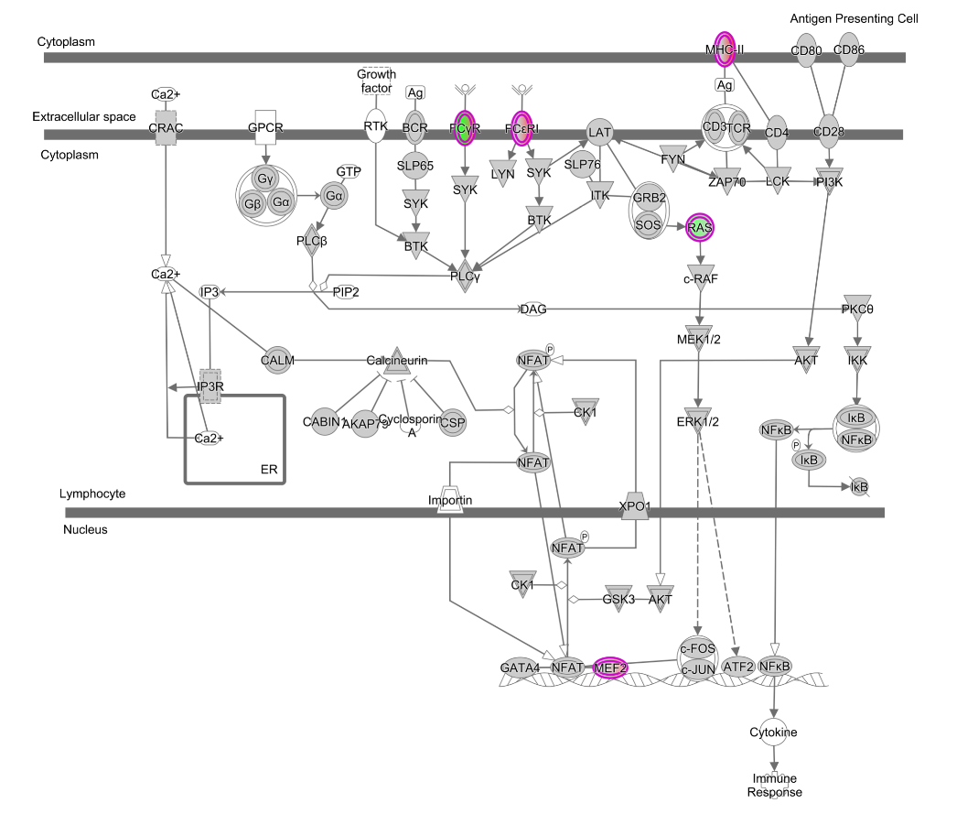
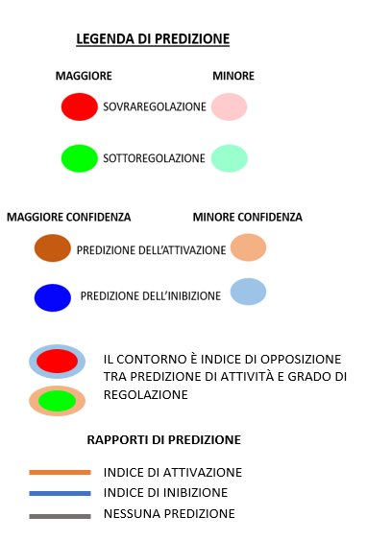
RISULTATI
RUOLO DI NFAT NELLA REGOLAZIONE DELLA RISPOSTA IMMUNE
APPLICAZIONE SOFTWARE Ingenuity Pathway Analysis (IPA)
«Legenda di predizione: attività dei singoli geni coinvolti in uno specifico pathway. Il grado di attività genica è correlato a una scala cromatica»

Slide 22
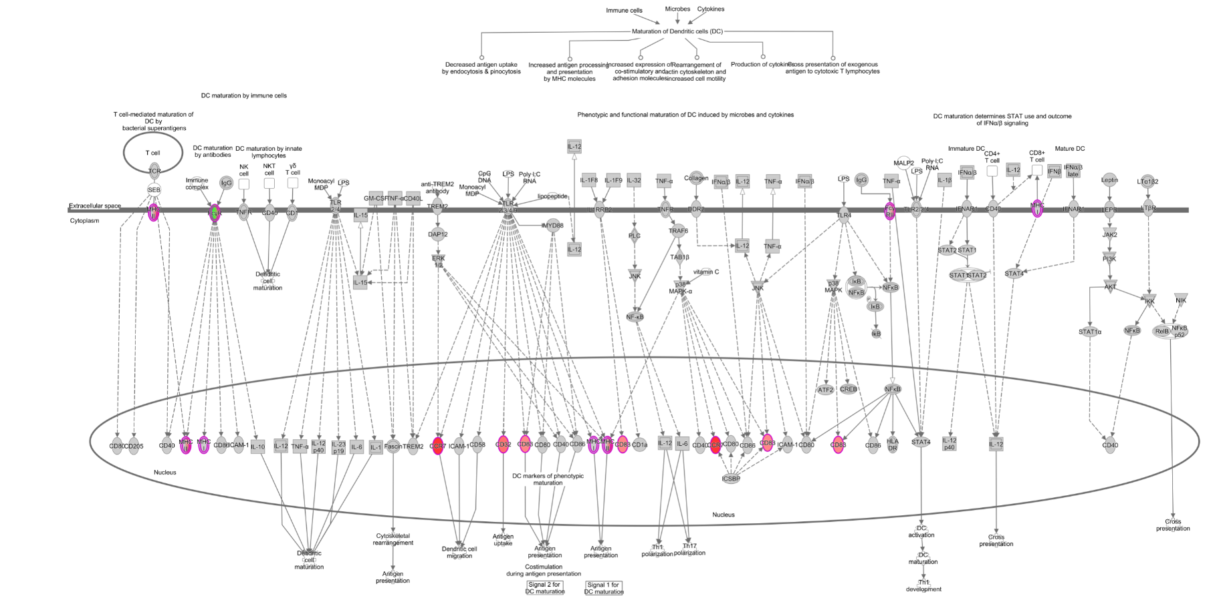
RISULTATI
MATURAZIONE E ATTIVAZIONE DELLA CELLULA DENDRITICA DURANTE LA RISPOSTA CELLULO-MEDIATA
APPLICAZIONE SOFTWARE Ingenuity Pathway Analysis (IPA)

Slide 23
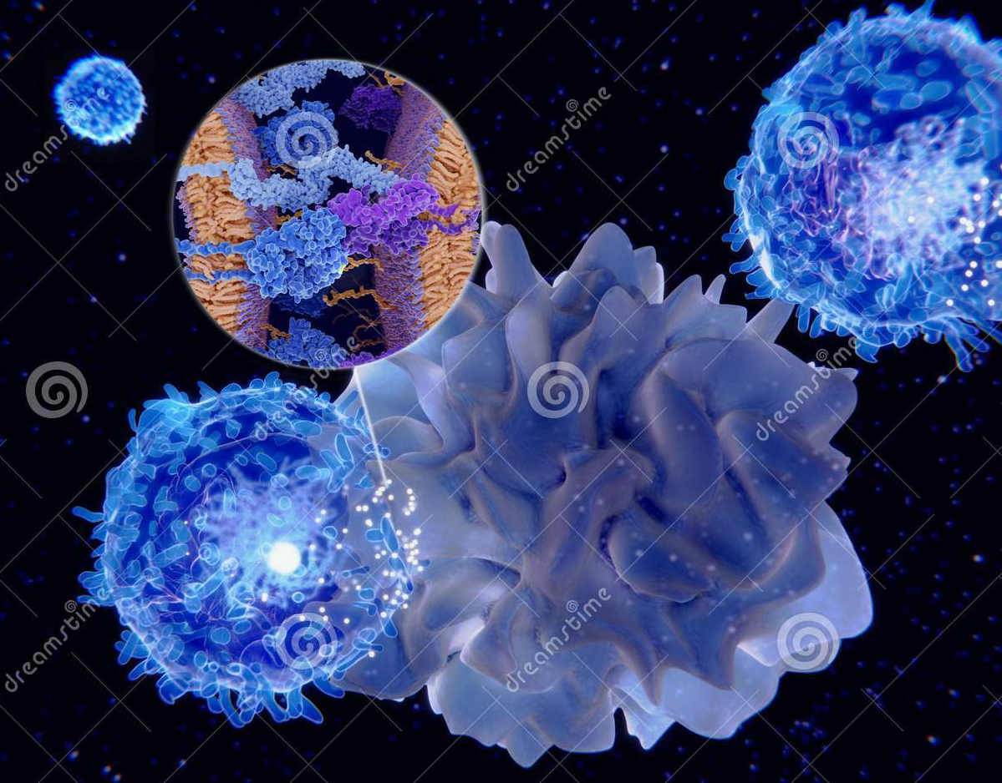
NFAT e ATTIVAZIONE CELLULE DENDRIRICHE
ANALISI DIFFERENZIALE
Notevole aumento dell’espressione di HLA-A e HLA-C (FC 3.2) e CCR7 (FC 2.9) nei monociti di bambini con GHD vs monociti bambini sani
Ancora più notevole aumento di CCR7 (FC 3.28) nei monociti di bambini con GHD dopo stimolazione con rh-GH rispetto ai monociti di bambini sani.
«Azione indiretta del GH in vivo»
NFAT
I membri della famiglia NFAT sono fattori di trascrizione cruciali che controllano l’espressione di citochine proinfiammatorie dell’immunità nei linfociti T e B
Ruoli della famiglia NFAT nelle cellule dendritiche e nei macrofagi: risposte immunitarie protettive ai patogeni
EFFETTI CLINICI?
«Complessità sistema immune e molteplicità delle relazione tra le sue componenti cellulari»
CELLULE DENDRITICHE
IN DEFINITIVA
Ruolo chiave nella iniziazione e regolazione della risposta immunitaria
Assieme ai macrofagi e ai linfociti B, importanti APCs
Fase più importante → attivazione o maturazione: espressione DCs molecole del complesso maggiore di istocompatibilità di classe 2 (MHC, class II) assieme a molecole co-stimolatorie, recettore CCR7 (Chemokine Receptor 7)
Aumento dell’attività dendritica (aumento trascrizionale di CCR7, HLA-A, HLA-C e del pathway di NFAT) → stato di maggiore immunoreattività nei soggetti con GHD nei quali è già documentato un aumento degli indici infiammatori quali TNFα, PCR, fibrinogeno, IL-6
Valutazione più approfondita stato pro-infiammatorio nei bambini con deficit del GH.

Slide 24

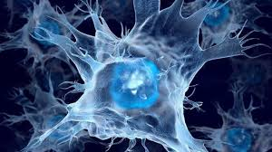
CONCLUSIONI E PROSPETTIVE FUTURE
Il deficit di GH influenza il sistema immunitario nei bambini affetti da GHD
Il GH ha profondi effetti trascrizionali sui i monociti, diretti o mediati
Azione di modulazione indiretta del GH sulla maturazione dendritica
Gli studi pubblicati sugli effetti del GH sul sistema immune sono talvolta contraddittori, pur sostenendo complessivamente un’azione di stimolo, mentre non vi sono studi che documentino alterazioni dello stato immunitario nei bambini con GHD
Alla luce di questi risultati → analisi più approfondita della risposta immunitaria o predisposizione a malattie autoimmuni, allergiche o infiammatorie nei bambini con GHD.
Adulti GHD → stato pro-infiammatorio in associazione alla patologia ateroscelorotica.
PROSPETTIVE FUTURE → verificare se la componente infiammatoria della placca
ateromatosica dei soggetti con GHD risenta del maggior stato di attivazione dendritica
conseguente al deficit di GH.

Slide 25

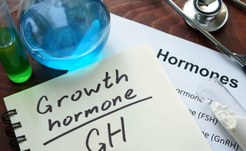
CONCLUSIONI E PROSPETTIVE FUTURE
58 geni differenzialmente espressi tra i monociti di soggetti sani e con GHD
L’identificazione di un profilo trascrizionale correlato alla condizione di GHD da ridotta o assente secrezione ormonale
PROSPETTIVE FUTURE
Specifico profilo di espressione genica “geni GHD” esaminabile su monociti di sangue periferico che, una volta verificato in un numero più ampio di pazienti, potrebbe rappresentare una alternativa ai test di stimolo e orientare la diagnosi del deficit di GH.
Individuare biomarcatori specifici e diagnostici anche delle altre varianti eziopatogenetiche responsabili del GHD (ad esempio, le condizioni legate alla presenza di isoforme del GH con scarsa o assente bioattività ormonale
Espressione geni GHD relativa ad un pool di geni costanti → sistema di analisi NGS di un pannello personalizzato

Slide 26

Università degli Studi di Salerno
Dipartimento di Medicina, Chirurgia e Odontoiatria
“Scuola Medica Salernitana”
«Riconoscimenti»
Prof.re M. Vitale, Prof.re Vajro, Prof.re A. Weisz e il Prof.re V. Casolaro per il contributo nella fase di progettazione di questo studio
le Dott.sse M. Vitale, L. Mautone, Y. D’Agostino e R. Tarallo per la collaborazione nella realizzazione degli esperimenti e del sequenziamento di nuova generazione,
il Dott.re D. Memoli per l’analisi bioinformatica e Gene Ontology
«I am a part of all that I have met»

